Slide 1

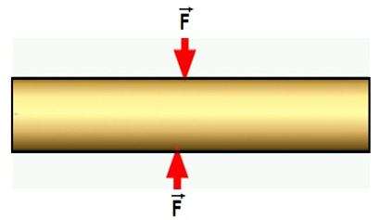
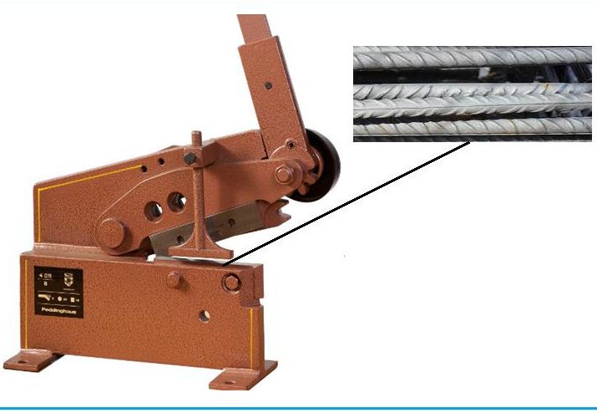
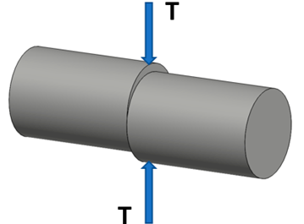
Le cisaillement

Slide 2
Plan de la présentation
1- Introduction
2- Définitions
3- Contrainte de cisaillement
4- Déformation de cisaillement
5- Loi de HOOKE pour le cisaillement
6- Condition de résistance au cisaillement
7- Limite élastique
8- Applications
9- Exemple

Slide 3
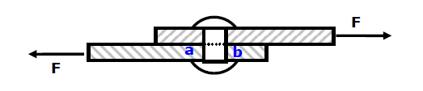
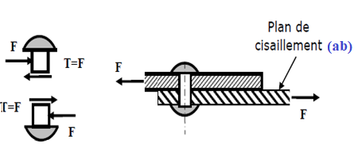
1- Introduction
Les contraintes de cisaillement présenter dans beaucoup de domaines pratiques. La figure 1 montre deux plaques liées par un rivet simple, soumise à une force de traction F. Nous imaginons que le rivet est divisé en deux parties au niveau du plan ab; alors la moitié supérieure du rivet tend à glisser au-dessus de la moitié inférieure, et une contrainte de cisaillement est établie dans le plan ab (Fig.2).

Slide 4
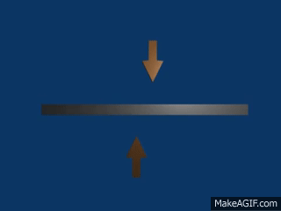

2- Définitions
Il y a cisaillement lorsqu'une pièce est sollicitée par deux forces égales, de même droite d'action mais de sens contraires qui tendent à faire glisser l'une sur l'autre des deux parties de la pièce (exemple: action d'une paire de ciseaux sur une feuille de papier)

Slide 5
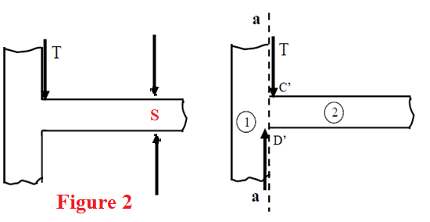

3- Contrainte de cisaillement
On considère une tôle de section S encastrée dans un massif rigide fixe (Fig. 2). Le long de ce massif, on applique verticalement la lame d'une cisaille avec une force T appelée effort tranchant. La tôle est alors soumise au cisaillement. Alors la cisaille a fait glisser les sections voisines l'une sur l'autre au niveau de l'encastrement (C’,D’).
Système soumis à un effort tranchant

Slide 6
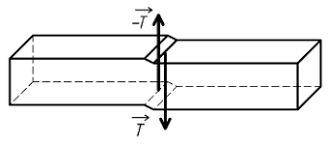
Effort tranchant T

Slide 7

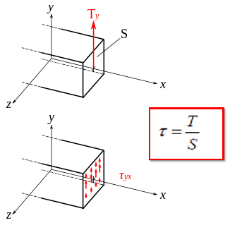
En supposant que toutes les fibres de la tôle supportent la même tension τ, donc:
τ : Contrainte de cisaillement: c'est l'intensité de l'effort tranchant par unité de surface. Elle se mesure en N/m² (ou Pascal).

Slide 8

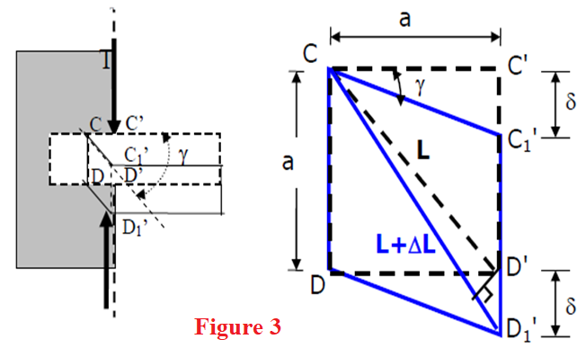


4- Déformation de cisaillement
On considère la section cisaillée dans la figure 2 et on la montre par la figure 3. La section -C'D'- glisse par rapport à la section -CD-.
La déviation γ (déformation de cisaillement) est comme suite:

Slide 9
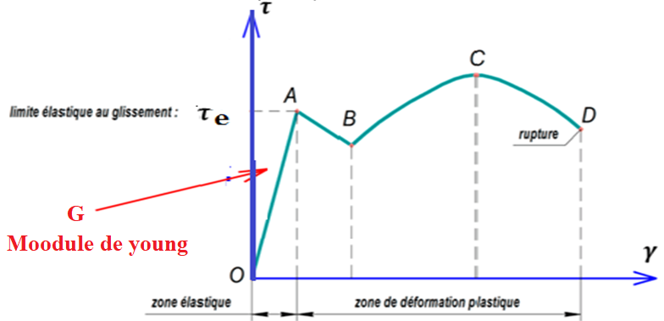
Courbe contrainte/déformation dans un essai de cisaillement
τ: contrainte tangentielle (contrainte de cisaillement) ;
γ : déformation ;
OA : zone de déformation élastique.
ABCD : zone de déformation permanente (plastique).

Slide 10


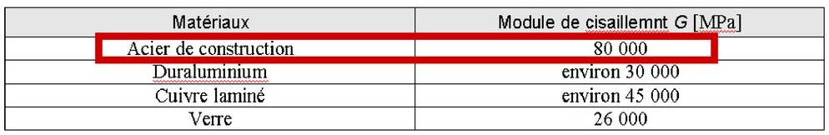
5- Loi de HOOKE pour le cisaillement
Pour beaucoup de matériaux, la déformation de cisaillement est linéairement proportionnelle à la contrainte de cisaillement.
Le coefficient de proportionnalité G est appelé module d'élasticité transversale ou de cisaillement et est semblable au module de Young E .

Slide 11
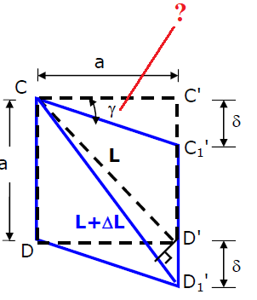


Exemple 1
La contrainte de cisaillement dans un corps métallique est égale à 1050 kg/cm². Si le module de cisaillement est de 8400 kN/cm²,
Déterminer la déformation de cisaillement (Distorsion)
Solution :
Conversation:
1kg = 0.01 kN
1kN = 100 kg

Slide 12


6- Condition de résistance au cisaillement
Pour qu'une pièce sollicitée en cisaillement résiste en toute sécurité, il faut que la contrainte de cisaillement ne dépasse pas une valeur critique [τ].
[τ]: contrainte admissible en cisaillement
[τ]: est une caractéristique du matériau, elle ne dépend pas des dimensions de la pièce sollicitée en cisaillement. Elle représente généralement la limite d'élasticité transversale de la pièce.
τe : est la limite élastique en cisaillement;
n : est le coefficient de sécurité

Slide 13
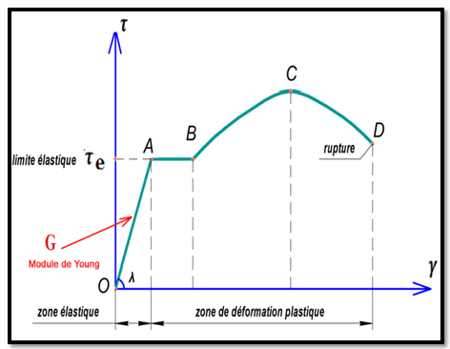
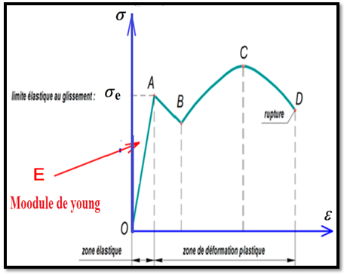
7- Limite élastique
Pour les aciers la limite élastique en cisaillement τe est égale à la moitié de la limite élastique en traction et compression σe

Slide 14
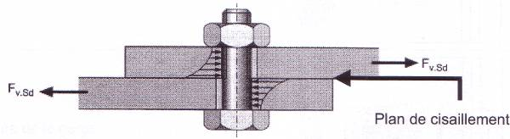
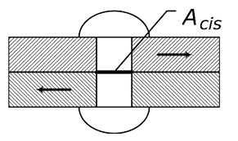
8- Applications
Le cisaillement peut être utilisé dans le dimensionnement de pièces travaillant en cisaillement. Les exemples les plus simples sont les assemblages par boulons ou par rivets.

Slide 15
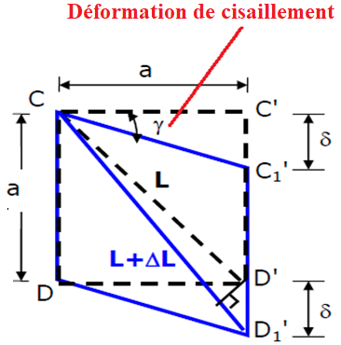
Synthèse
contraintes de cisaillement. En (N/m²) ou Pascal (Pa).
déformation de cisaillement (Distorsion)
Déformation longitudinale ou allongement relative

Slide 16
Loi de Hooke
G : module d'élasticité transversale ou de cisaillement (MPa). module de Young.
Condition de résistance
[τ]: contrainte admissible en cisaillement
τe : est la limite élastique en cisaillement;
n : est le coefficient de sécurité
Limite élastique

Slide 17
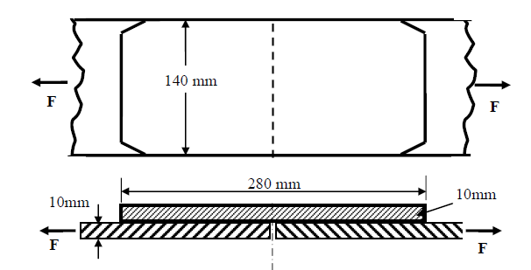
Exemple 2
On veut assembler, à l'aide de rivets dont le diamètre de chacun vaut 20 mm deux tôles métalliques de 140 mm de largeur et 10 mm
d'épaisseur. L'ensemble est soumis à un effort de traction F = 10 000 daN, comme montré par la figure ci-dessous.

Slide 18

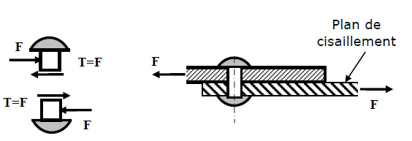
Questions
1- Déterminer le nombre de rivets nécessaires à cet assemblage si la contrainte admissible de cisaillement [τ] pour chaque rivet, est égale à la 90 MPa.
Solution
1- Nous avons ici un seul plan de cisaillement. La force de cisaillement (effort tranchant) appliquée à la section cisaillée au niveau du plan de cisaillement est:
n : nombre de rivets
T : effort tranchant

Slide 19




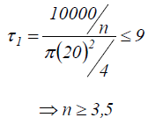

S'il y a un seul rivet, alors
La contrainte de cisaillement sur la section cisaillée (revenant à chaque rivet) est:
La condition de résistance étant
Données:
[τ] = 90 MPa.
b= 140mm
t = 10mm
d = 20mm F = 10 000 daN
Alors, on écrit
Le nombre de rivets nécessaire à cet
assemblage est donc:

Slide 20
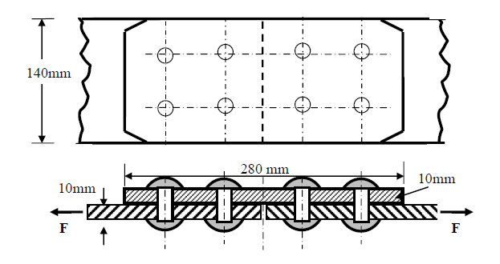
le nombre de rivets obtenu est disposé sur la figure ci dessous.

Slide 21
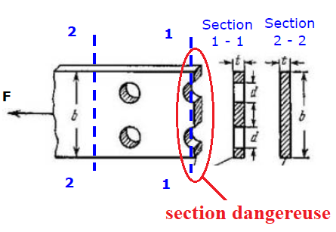
2- Vérifier la résistance du système si la contrainte admissible [σ] pour chacune des deux tôles est 12 daN/mm².
Solution
Pour vérifier la résistance du système, on doit vérifier la résistance de chacune des deux tôles au niveau de la section dangereuse qui passe naturellement par les axes des rivets, avec b = 140 mm, t = 10 mm, d = 20 mm.

Slide 22





La condition de résistance pour la traction:
Données:
[σ1-1]= 12 daN/mm²
b= 140mm
t = 10mm
d = 20mm
F = 10 000 daN
La condition de résistance pour la traction est vérifiée, alors le système résiste à l'effort de traction appliqué.

Slide 23
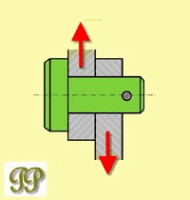
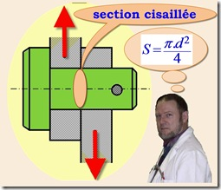
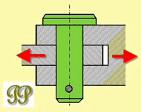
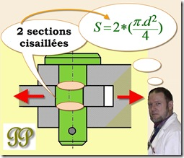
Remarque (section cisaillée)

Slide 24
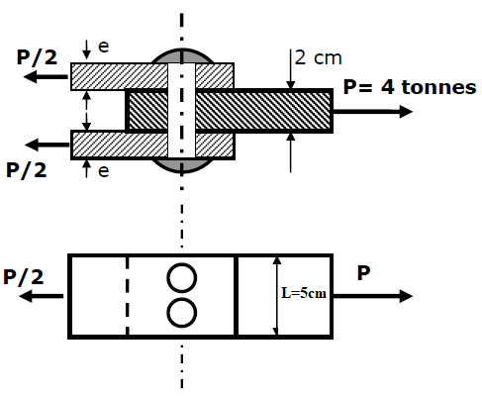
Exemple 3
Trois tôles en acier sont assemblées entre elles par deux rivets de diamètre chacun égale à 17 mm.

Slide 25

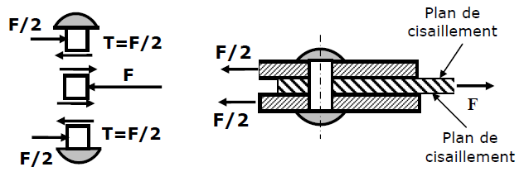
Questions
1- Vérifier la résistance des rivets si la contrainte admissible de cisaillement [τ] = 900 kg/cm².
Solution
Nous avons ici deux plans de cisaillement. La force de cisaillement (effort tranchant) appliquée à la section cisaillée, au niveau d'un seul plan de cisaillement est:

Slide 26







S'il y a n rivets.
La contrainte de cisaillement sur la section cisaillée (revenant à chaque rivet) est:
Avec la condition de résistance:
Donc on écrit:
Données:
[τ]= 900 kg/cm²
d = 17 mm
p = F= 4t = 4000kg =40kN
Alors la résistance des rivets est vérifiée.

Slide 27
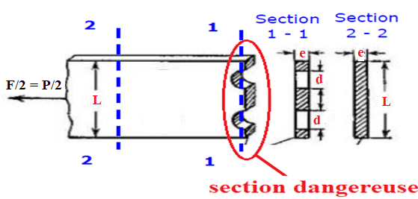



2- Déterminer l'épaisseur minimale (e) de chacune des deux tôles si [σ]= 1200 kg/cm².
Solution
La contrainte normale dans une des deux tôles à la section dangereuse est:
Données:
[σ] = 1200 kg/cm²
d = 17 mm
Chaque tôles est au moins de 10,4 mm d’épaisseur.

Slide 28
Merci pour votre attention

